Slide 1
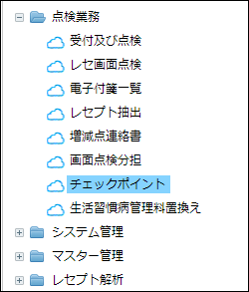
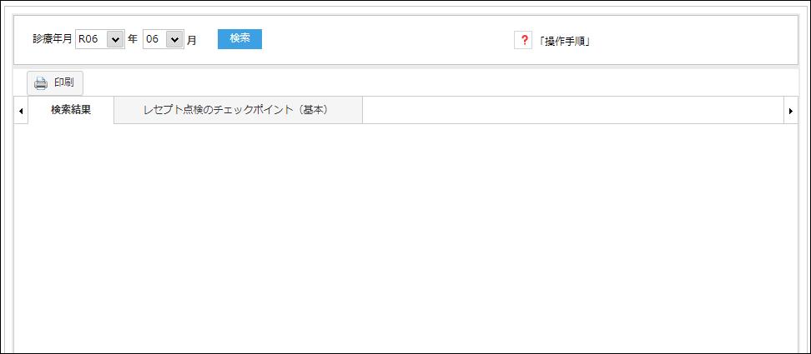
チェックポイント(オリジナルチェックリスト)
準備
* 2024年７月から既存提供された「チェックリスト」代わりに「請求漏れチェックポイント」で新たに改修しました。
日常診療の中で陥りやすい請求漏れをまとめた「請求漏れチェックポイント」を整理して作成しています。
「2024年レセプト総点検マニュアル」図書内容で新たに改修しました。
初期画面
最初は 「検索結果」 タブが空です。
①
②
① 「検索結果」のタブをクリックし、「検索」をクリックすると、「項目」、「チェックポイントの記載事項」が表示されます。
② 「レセプト点検のチェックポイント(基本)」 ：「チェックポイント」の全体内容が確認できるようにデフォルトで表示されます。

Slide 2
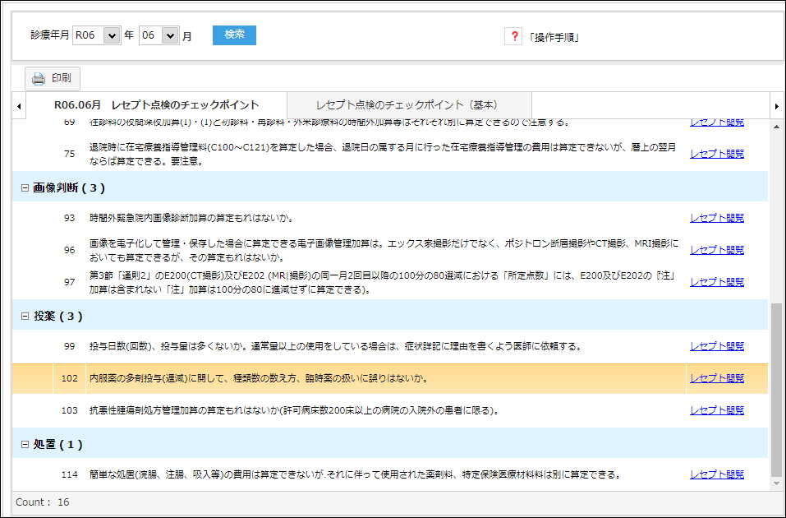
参考で、 をクリックすると、「チェックポイント」操作手順に対する案内が表示されます。
検索後画面
「診療年月」を選択して「検索」をクリックすると、画面が表示されます。
「項目」
当該チェックポイント記載事項
「項目」
「レセプト閲覧」クリック
「項目」
「項目」、「チェックポイントの記載事項」、「レセプト閲覧」ボタンで画面が表示されます。
「レセプト閲覧」 ボタンをクリックすると、該当記載事項に含むする「診療行為」を含めされたレセプトを閲覧できるようにします。
例えば、「102 投薬 内服薬の多剤投与(逓減)に関して、種類数の数え方、臨時薬の扱いに誤りはないか。」の「レセプト閲覧」をクリックすると、「レセプト」リストが表示されます。

Slide 3
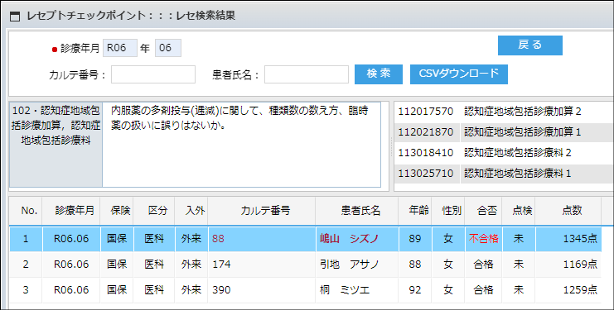
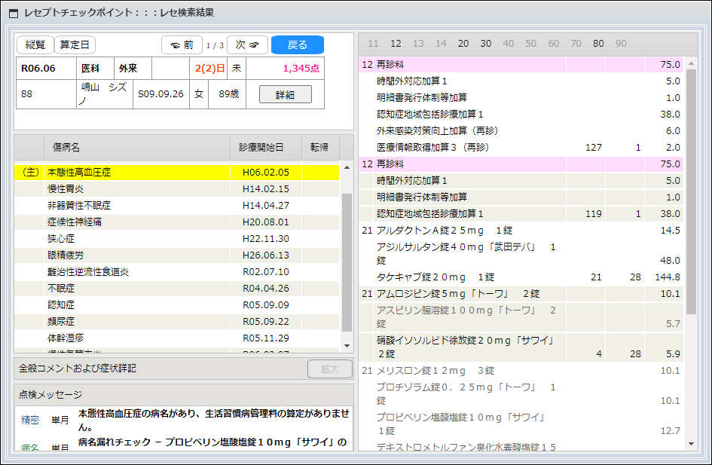
レセプト閲覧
④
①
②
③
① 選択された 「項目」、「チェックポイント記載事項」情報を表示します。
②「チェックポイント記載事項」に該当する診療行為等が表示されます。
③「診療行為」を含むレセプトのリストが検索され、表示されます。
④ 検索されたレセプトリストから「カルテル番号」、「患者氏名」で検索できます。
CSVダウンロードをクリックすると、リストをダウンロードします。
⑤ リストからダブルクリックすると、 レセプト詳細が表示されます。
レセプト詳細画面です。 （点検レセプト詳細画面とは違います。）

Slide 4
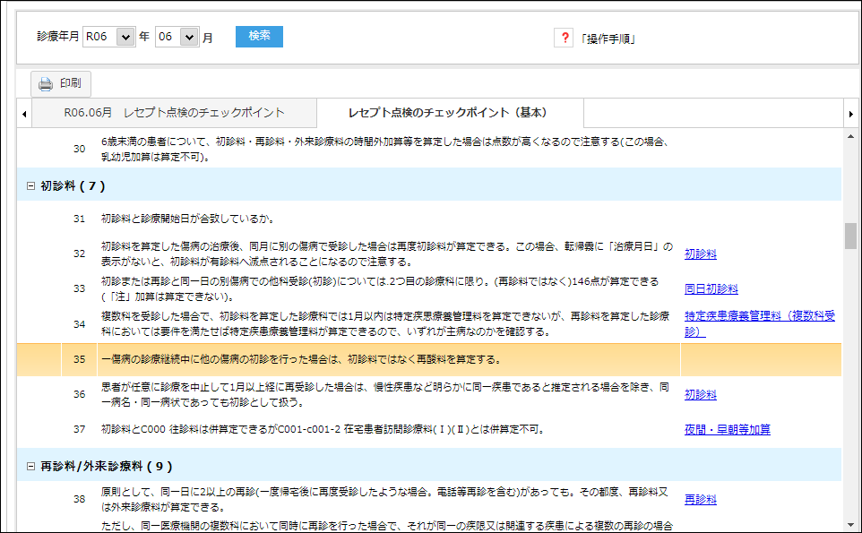
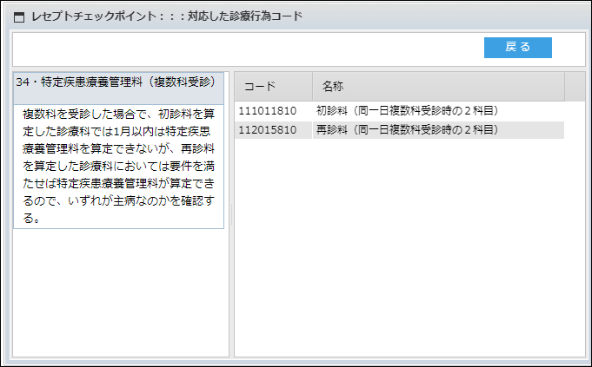
レセプト点検のチェックポイント(基本)
「レセプト点検のチェックポイント(基本)」タブを選択し、全体チェックポインタの内容を確認することができます。（１４０件）
「診療行為
グループ名」
右側の赤枠部分に「チェックポインタ記載事項」に該当する「診療行為グループ名」が表示されます。
「34」行の「特定疾患療養管理料（複数科受診)」をクリックすると、 「特定疾患療養管理料（複数科受診)」の診療行為コード情報が表示します。

